Slide 1



Kurikulum
STATISTIKA
Predavači:
Dr Mirko Savić
savicmirko@ ef.uns.ac.rs
Dr Dejan Brcanov brcanovd@ef.uns.ac.rs
Dr Tinde Dobrodolac Šeregelj tinde@ef.uns.ac.rs
Dr Stojanka Dakić stojankad@ef.uns.ac.rs
www.ef.unc.ac.rs

Slide 2

Predavanja i vežbe
Kolokvijum 1
(40 poena)
Kolokvijum 2
(40 poena)
Minimum 50% bodova za prolaz!
Kraj semestra i podela potpisa
Ispit (praktični deo u laboratoriji)
Teorijski deo
(20 poena, minimum 50%)
Ponuđena ocena
Upis ocene u indeks

Slide 3
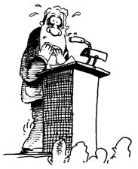
Predavanja
Termini predavanja
Subotica: na sajtu fakulteta
Termini konsultacija
Subotica: na sajtu fakulteta
Literatura
Savić M. (2005), Poslovna statistika
Grupa autora (2014), Statistika kroz primere
Udžbenik i zbirka neophodni!
Sveska velikog formata, digitron, lenjir, olovke.
Studenti koji obnavljaju godinu i studenti na daljinu imaju iste obaveze kao i redovi studenti.

Slide 4


Rad u laboratoriji
Dva paketa:
Excel (Data Analysis)
PSPP

Slide 5
Internet stranica
www.ef.unc.ac.rs
Na internet stranici fakulteta će se nalaziti:
prezentacije sa predavanja
ishodi učenja
tutorijali
podaci za rad
rezultati kolokvijuma, testa i ispita
tekuće informacije

Slide 6
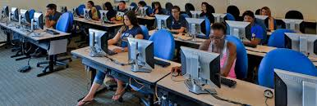
Kolokvijumi
Termin: u toku semestra, zadaci
1. Deskriptivna analiza, Teorija verovatnoće i Regresiona i korelaciona analiza
2. Statističke ocene i testovi, Analiza vremenskih serija, Korelacija ranga
Neki delovi gradiva su izbačeni a nekih nema u knjizi!
Pogledati ishode učenja!

Slide 7

Teorijski deo
Gradivo iz svih oblasti.
Primeri pitanja iz teorijskog dela se prezentuju na predavanjima.

Slide 8

Ponuđena ocena
Skala za ocenjivanje:
51-60 6(šest)
☺
61-70 7(sedam)
71-80 8(osam)
81-90 9(devet)
91-100 10(deset)

Slide 9

Ispit u ispitnom roku
U slučaju kada neko nije sakupio dovoljan broj bodova preko kolokvijuma u toku semestra ili nije zadovoljan svojim uspehom na kolokvijumima. Može da se polaže deo gradiva ili celokupno gradivo.
Zadaci (40+40 bodova) i teorija (20 bodova).
U laboratoriji!

Slide 10
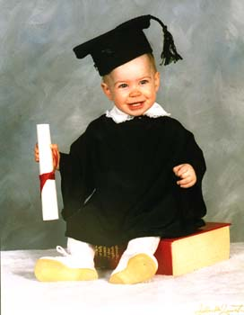
Malcolm S. Forbes
The purpose of education is to replace an empty mind with and open one.

Slide 11

